Slide 1
人口販運案件偵辦技巧
《內政部入出國及移民署103年防制人口販運諮詢網路研習營》
報告人：蔡佩玲 臺灣臺北地方法院檢察署檢察官

Slide 2
概念區辨
人口販運v.s.人口走私
人口販運
Human Trafficking
人口走私
Human Smuggling
Point：是否利用被害者之脆弱情境剝奪人性尊嚴
Point:是否有人流非法入出境（人口走私是人流處置之內容或是造成脆弱情境的原因）

Slide 3
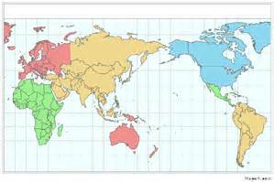

Slide 4
有無實益？
1.第11條：被害人鑑別（司法警察機關、檢察官應進行人口
販運被害人之鑑別；審理中知悉有人口販運嫌疑時，應立即
移請檢察官處理）
2.第29條：人口販運被害人因被販運而觸犯其他刑罰或行政
罰規定者，得減輕或免除其責任。
困難何在？
1.執法人員觀念
2.國家財政問題
人口販運
人口走私

Slide 5
人口販運防制立法
補充式立法架構
§刑231
§人口販運防制條例31
利用他人之脆弱情境/債務約束
§刑231-1
§兩岸條例
問題：刑度低，以特別法關係處
理存在實益低
性剝削
單純勞資爭議
（強制勞動）
§人口販運防制條例32
利用他人脆弱情境/債務約束
§296
§勞基75
勞力剝削
問題：執法人員及社會大環境之
觀念

Slide 6
人口販運我國偵查實務
案件類型分析
一、性剝削
A、我國為被害人目的國
（一）被害人來自中國大陸以外地區，如BOBBY案
（二）被害人來自中國大陸地區，如賴家二兄弟案件
（三）被害人為我國人，如剝皮酒店案、 苗栗西勢
美南案
B、我國為被害人輸出國，如陳太太案
二、勞力剝削
（一）工廠，血汗工廠案
（二）養護之家，高雄養老院案
（三）我國漁船漁工（夏威夷島漁工案）
三、器官摘除？（尼泊爾詐騙割腎）
四、未滿18歲之人之性剝削/勞力剝削？
案件類型分析

Slide 7
人口販運我國偵查實務
案件來源分析
一、性剝削
（一）酒店臨檢，於庇護所中循線查緝
（二）警方合作通譯
（三）NGO
二、勞力剝削
（一）警方會同勞檢單位檢查
（二）同業檢舉
（三）警方合作通譯
（四）NGO
案件來源分析

Slide 8
從刑事實體面觀察
—脆弱情境與不當債務約束

Slide 9
從刑事實體面觀察
構成要件分析
性剝削
意圖營利
不當債務約束or脆弱情境
勞力
剝削
意圖營利
勞動與報酬顯不相當之工作
不當債務約束or脆弱情境
使人從事性交易

Slide 10
從刑事實體面觀察
積極之違反意願手段/
消極債務約束、不能不知、難以求助之脆弱情境
積極或消極手段
取證
1.恫以不服從即遣送回國
2.扣留護照
3.控制行動自由
4.恫以違法身分形成心理拘束
5.巧立名目滾以債務
脆弱情境＝無選擇可能性
1.護照及其他證件在誰手上
2.進出廠房之規範
3.工作規則、宿舍規則
4.薪資袋(代扣款項目、扣款項目、語言)、薪資發予之時間。
5.有無其他違反規定之前例？該前例之下場為何？（包含利益的剝奪，如不得加班）

Slide 11
從刑事實體面觀察
構成要件分析—脆弱情境
求救能力 自己 語言：國語、口音
環境 ：來台經驗、來台後熟悉環境時間、
有無接觸外在人事物之機會
行動能力：出入自由、處罰、證件
其他求救管道 對於檢警的信賴度
仲介之管理方式
求救籌碼 家鄉處境（來台之費用、家鄉經濟狀況）
與雇主之談判地位 賺得之工資是否可能返還
勞動條件之訂定
日常管理方式

Slide 12
從刑事實體面觀察
構成要件分析—勞動與報酬顯不相當
勞動 v.s. 報酬
1.人口販運防制法施行細則第4條
綜合考量被害人實際勞 動所得報酬與其
工時、工作內容、工作場所、工作環境
等勞動條件相較顯不合理者
2.現制
勞動…..適用勞基法
報酬…..適用勞基法？？？
①低於基本工資一定不相當嗎？
②可否和原生國之標準比較？

Slide 13
從刑事實體面觀察
構成要件分析—勞動與報酬顯不相當
勞動與報酬顯不相當
取證
（一）報酬
1.工資：≧ 基本工資
2.加班工資：遞增
3.預扣：禁止
（勞基法第三章參照）
（二）勞動
1.工作時間：
每日≦8小時
每二週≦84小時
2.工作環境、工作內容、
工作場所：勞檢
（一）報酬
1.預扣返國機票費用？
2.預扣生日禮金、團康費？
3.預扣膳食費？
4.預扣非法外勞之稅捐？
（二）勞動
1.暴露於有害物質之工作環境
2.住宿環境：夾層屋、過度擁擠
3.用餐環境骯髒惡劣
4.形式宿舍、實則24小時警衛
5.工作內容與原約定不相符合（養護中心人員卻從事殯葬勞動）

Slide 14
從刑事程序面觀察
—偵查蒐證重點、偵查手段運用

Slide 15
從刑事程序面觀察
偵查階段
【報請檢察官指揮階段】
是否為人口販運案件之判讀
【專案前之蒐證階段】
【專案執行階段】
以完整之人證、書證、物證之蒐集為重心
【專案執行後階段】
勞檢報告、稅務查核、被害人安置處理
以聲請搜索票為準備之重心
【起訴、蒞庭階段】
被害人之蒞庭協助、被害人之薪資求償

Slide 16
從刑事程序面觀察
搜索行動階段：性剝削案件之取證
人證
人在案在（被害人部分一定要到案ex.大陸籍容易跳窗脫逃，，並且在搜索行動當時避免再受被告干擾）
全程錄音、錄影，俾利在審理中重現原貌(證人、查獲情形會隨時間經過、記憶情形變化)
書證
履勘筆錄記載明確（包括註明履勘區域、區域用途、區域內擺設、區域內藏置之被害人數量、姓名、出入動態、難易、門鎖、住處高度、電梯門禁、證件所在位置），並請警調人員將照片註明履勘區域後再檢附，並製作一份精要版供強制處分使用）
物證
犯嫌之存摺、手帳
被害人之隨身帳本、日記簿
現場照片拍攝（佐證「違反意願」、「債務約束」、「濫用脆弱情境」等要件）
避孕藥物

Slide 17
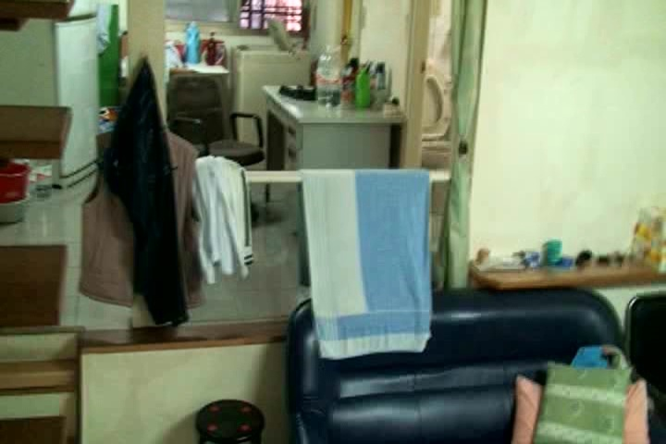
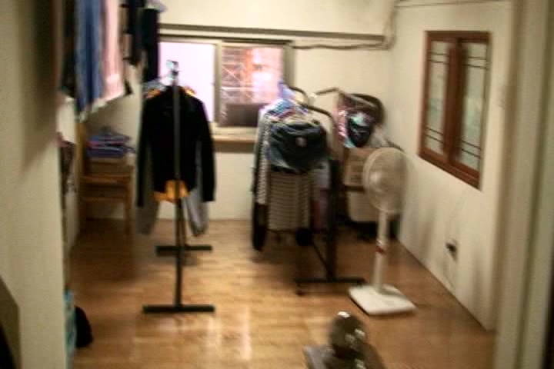
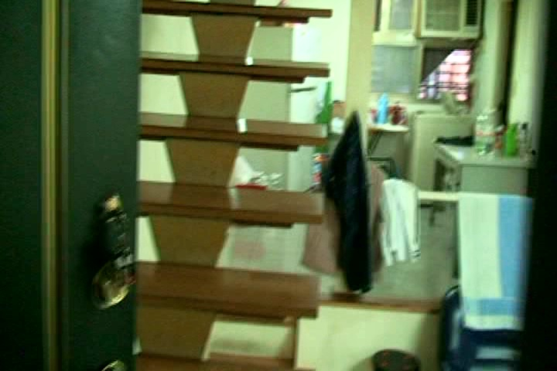
從刑事程序面觀察
搜索行動階段：性剝削案件之取證

Slide 18
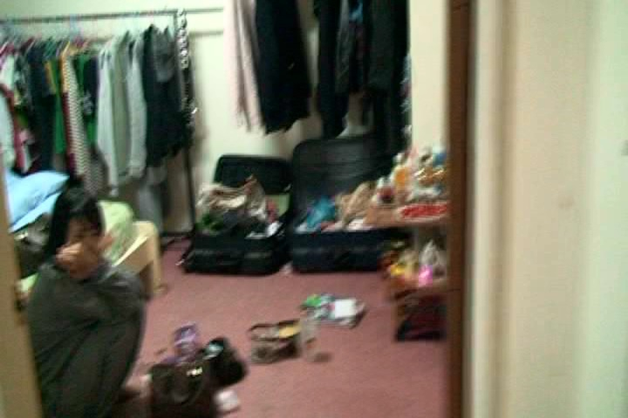
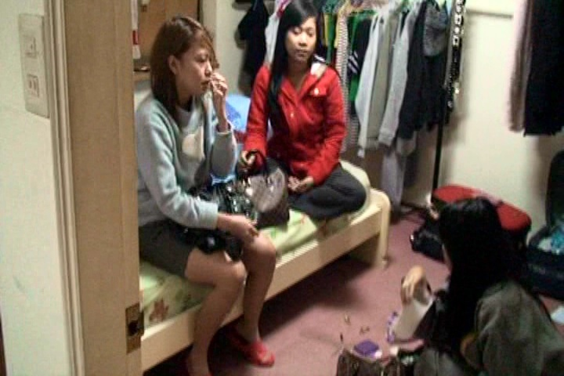
從刑事程序面觀察
搜索行動階段：性剝削案件之取證

Slide 19
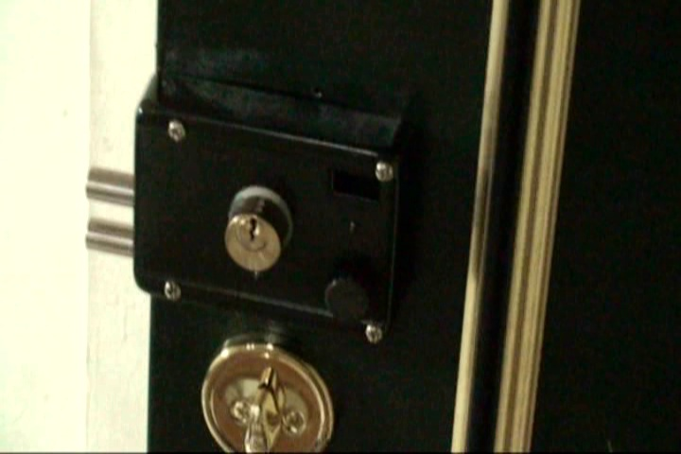
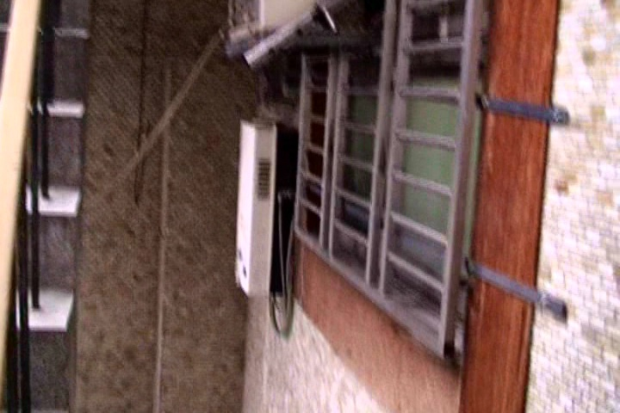
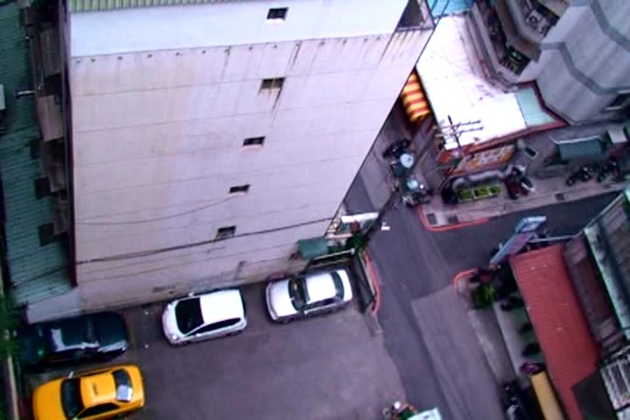
從刑事程序面觀察
搜索行動階段：性剝削案件之取證

Slide 20
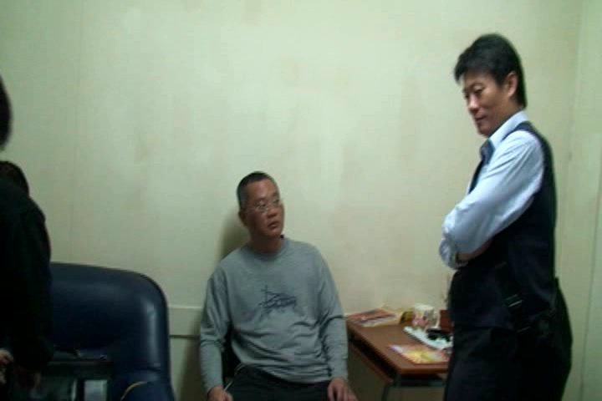
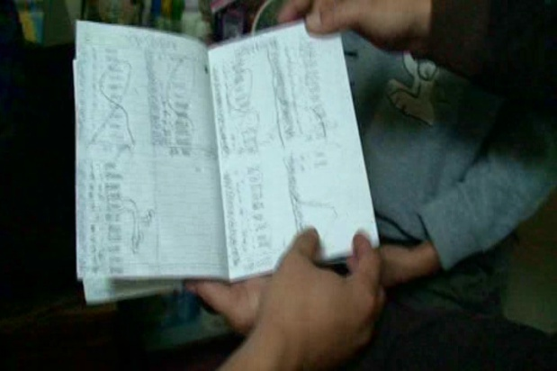
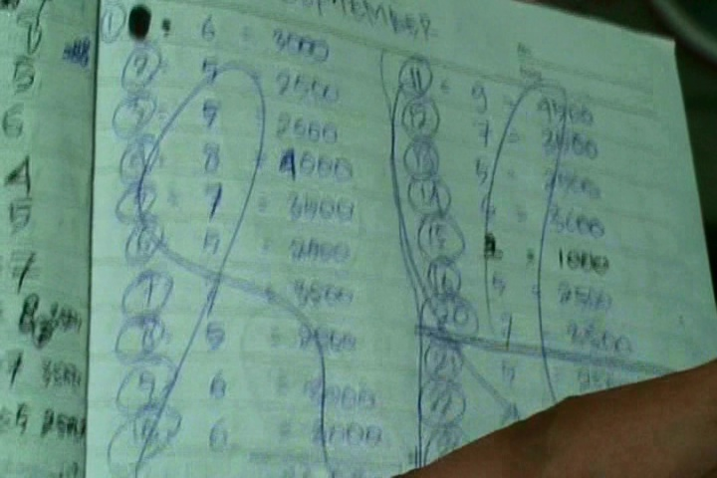
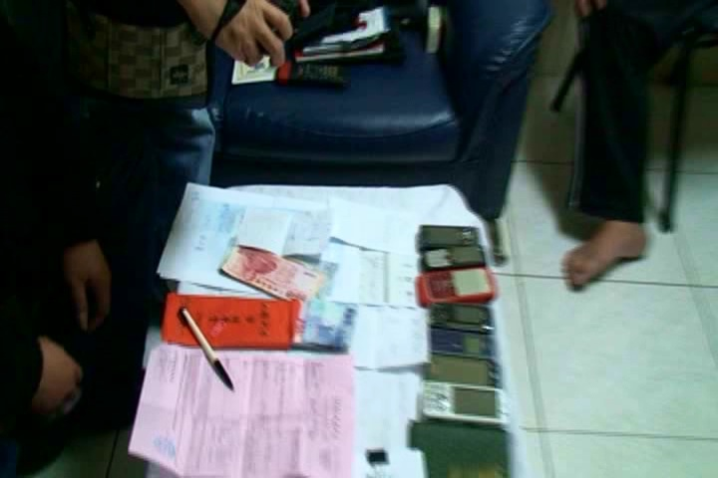
從刑事程序面觀察
搜索行動階段：性剝削案件之取證

Slide 21
從刑事程序面觀察
搜索行動階段：勞力剝削案件之取證
1.了解廠區作息
搜索時點之規劃，避免撲空或彈擊鳥散
2.了解廠區分佈與出入口位置
(1)掌握公司之主要勞動場域，重點放在行政中心與勞力人口工作與生活場域
3.規劃廠區內之蒐證點
(1)人的部分
(2)搜索行動盯哨人員規劃
(2)物的部分
4.與各地勞務處人員進行協調開會
（1）事前進行協調，請勞務處協助
（2）勞務處可提供之人力包括：住宿環境檢查員、雇用條件檢查員、通譯
（3）注意偵查不公開

Slide 22
從刑事程序面觀察
搜索行動階段：勞力剝削案件之取證
1.控制現場
（1）警調人員負責
（3）控制現場後所有之人力採分區分層管理，先進行分層篩檢，去除不必要之人力，並作登記；再進行分區管理，管理階層、受雇階層、外勞階層分區專人管控，一一製作名冊
2.行政區域之部分
（1）檢察官、警調人員、勞檢人員
3.外勞工作場域、住所區域部分
（1）檢察官、警調人員、勞檢人員
（3）履勘筆錄記載明確（包括註明履勘區域、區域用途、區域內擺設、所供應之人力內容），並請警調人員將照片註明履勘區域後再檢附，並製作一份精要版供強制處分使用
（2）先掌控各個出入口、警衛室，以優勢警力控制現場（絕對要避免人力竄流，浪費時間精力，且造成串供、抓不到人之窘境）
（2）確認現場負責人、外勞管理人、會計/發薪人員
（3）搜扣公司分層負責表、發薪表、內帳、打卡、內部簽呈、勞動人口之發薪與管理、宿舍公告、宿舍管理資料、稅務資料
（2）全程拍照錄影蒐證（俾利未來在法庭重現，司法程序冗長，有還原原貌之必要）
（4）搜扣時，注意宿舍區域之現場公告欄（扣稅情形、無故扣薪懲罰情形）、外勞薪資單、仲介聯絡資料
（5）外勞之隨身行李及物品請其一併取走，再進行安置
（4）檢察官到場，避免警調人員遭政治力干預

Slide 23
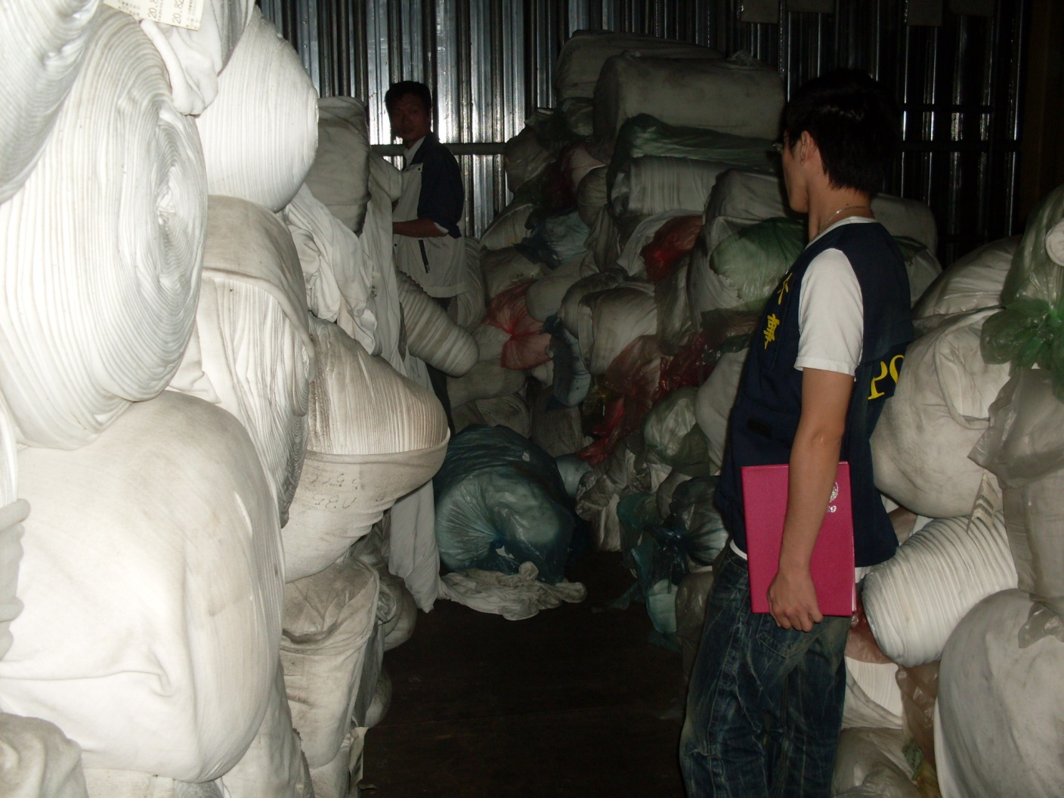

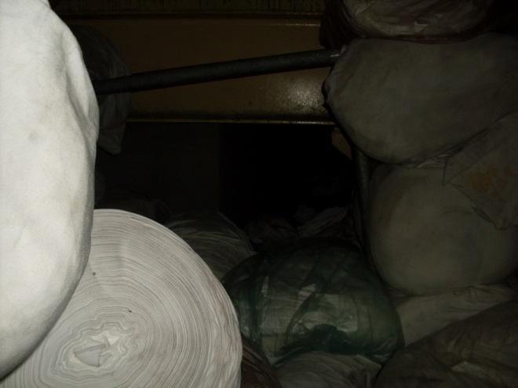
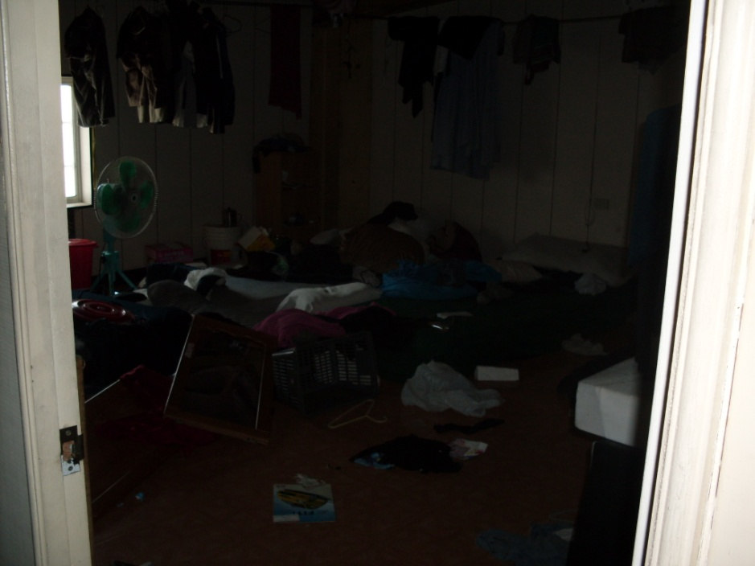
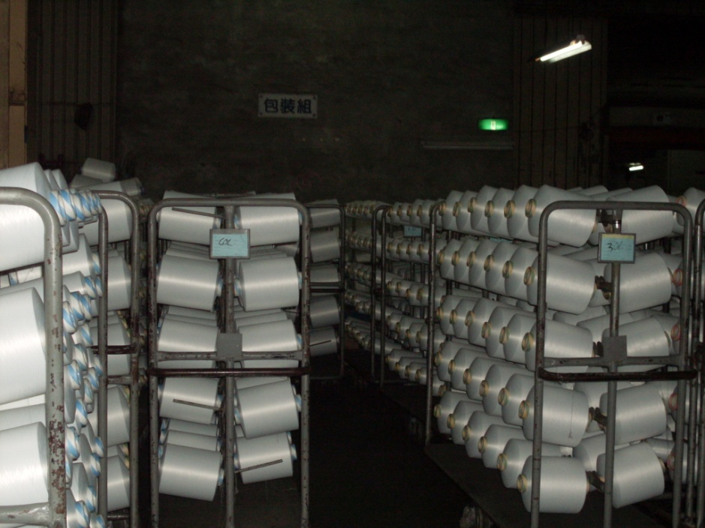
從刑事程序面觀察
搜索行動階段：勞力剝削案件之取證

Slide 24
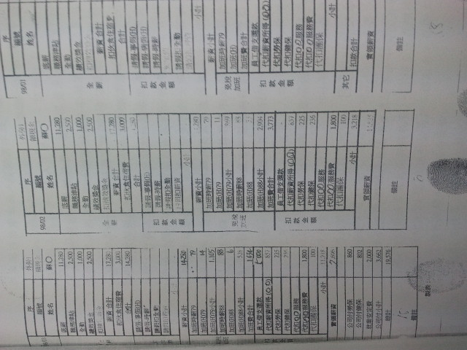
從刑事程序面觀察
搜索行動階段：勞力剝削案件之取證
全部以中文書寫
扣款欄項必須以最低工資17880元計算，基數必須相符
免稅加班部分要依法遞增給付
員工借支還款：需自願
代扣薪資所得：違法
代扣勞健保：如係非法逃逸勞工，違法
全薪欄項不可低於底薪，不可分割為職務津貼、全勤、績效獎金等作加總

Slide 25
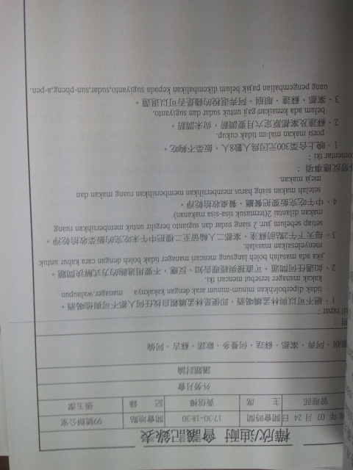
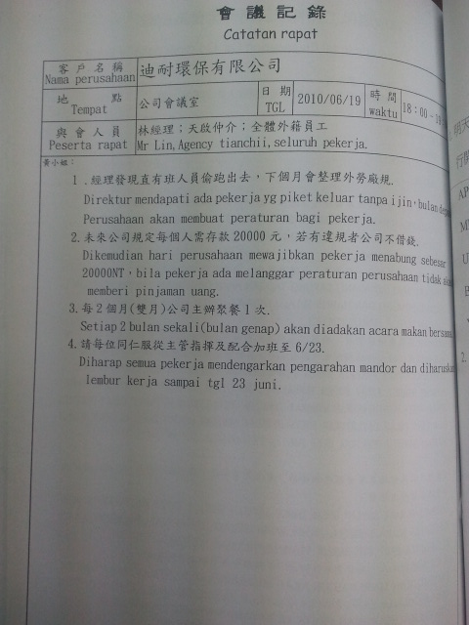

從刑事程序面觀察
搜索行動階段：勞力剝削案件之取證

Slide 26
從刑事程序面觀察
初訊、複訊
1.初訊部分
初訊筆錄先行研究，務必將關鍵構成要件要素置入。
初訊時被害人與被告分開，指認可以視訊指認方式進行。
2.複訊
複訊部分除穩固警詢證述外，儘量將法院有可能質疑之點問在偵訊筆錄中，強化證人之可憑信性
複訊儘可能有2次以上，讓證人有調整、說明之機會（證人受限於其國內之司法制度不健全，未必在初次檢察官訊問時對檢察官產生完全之信賴）
注意其中被害人與被告有情愫之情形，隔離出，避免影響其他證人之證述
真實姓名年籍彌封
所有關於金錢計算的部分都要計算清楚
人口販運被害人之鑑別
人口販運被害人之鑑別

Slide 27
從刑事程序面觀察
人口販運被害人之鑑別
1.浮動鑑別制度
①參考標準：
人口販運被害人鑑別原則（法務部）
人口販運被害人鑑別參考指標（法務部）
②鑑別結果：被害人、非被害人、
疑似被害人
2.鑑別權人？
人口販運防制法第11條
司法警察機關查獲或受理經通報之疑似人口販運案件時，應即進行人口販運被害人之鑑別
檢察官偵查中，發現疑似人口販運案件時，應即進行被害人之鑑別：法院審理中，知悉有人口販運嫌疑者，應立即移請檢察官處理
3.偵查終結前之再鑑別

Slide 28
從刑事程序面觀察
公訴蒞庭階段
被害人本身教育知識背景（年齡、精神智能、個性）
表達能力
語言（教育程度、外語/手語/自然語通譯）
被害人之指訴
家庭背景與文化養成
心理素質
外來壓力與抗壓性（親友支援、社會接納及訴訟進行等因素）
時空要素
犯罪時空(家庭性侵、師生性侵、販運被害人)
訴訟時空

Slide 29

從刑事程序面觀察
公訴蒞庭階段
犯罪時空
心理上產生斯德歌爾摩症候群，為了生存，合理化被害者之生活
訴訟時空
在長時間的偵審程序中，被害人的心境、參與訴訟態度、主觀認知、人生歷練等都在長時間等待訴訟過程中產生變化

Slide 30
人口販運防制法施行後
之相關問題

Slide 31
人口販運防制法實施後之相關問題
查緝實務
一、法定刑度限制，非法定得聲請通訊監察之案件
二、在跨國案件類型，查緝範圍受限
三、被害人保護仍不足（包含被害人安置、被害人鑑
定流程、被害人返鄉權與對質詰問權之關係）
四、承辦所需之人力資源多，但相關的人員對此類案
件因所受訓練及認同感有限
國外人口販子
我國人口販子（仲介）
人口販入後之
終端使用者
（應召站、工廠、養護中心）

Slide 32
人口販運防制法實施後之相關問題
查緝實務
優秀之警調人力對於場域及待拘捕人力移動之敏銳度極佳，能有效達成期待目標，並必免證物受影響
指揮
檢察官
警調人力
社工
通譯
稅務單位
勞檢單位
勞檢單位在物證、書證之蒐集上，具有實務經驗與相關背景資料
優秀之社工人員能觀察到被害人在案件發展過程中之細微變化，提供專業建議；並能提供被害人對於案件的發展與所需時間，穩定心態
稅務單位雖非第一時間參與案件，但稅務機關可提供即時有效之稅務資料，對於公司之成員以及事後計算被害人之求償金額均有幫助
通譯扮演檢察官與被害人間之溝通關鍵，對於法律、人口販運之基本觀念及專業用語倘有較佳之背景知識，對於案件之成功有關鍵影響

Slide 33
追人不追錢
造成犯罪激增、刑事系統被癱瘓之惡性循環
現今刑事追訴體系
與犯罪所得查扣沒收之關連

Slide 34
有效查扣
沒收機制
回饋機制
1.查扣之專屬人力、
資料庫
2.查扣後之鑑價、
保管、禁止處分
非以定罪為基礎之沒收(NCB)
充實偵查能量、作為賠償之相關基金
我國關於犯罪所得查扣沒收面臨之課題

Slide 35
人口販運犯罪所得沒收實務操作概況
—性剝削案件類型
事前保全措施
一、專案執行前：
財產資料調取
監聽資料分析
二、專案執行中之扣押：
現金交易、即賺即分
就現場現金進行查扣
三、專案執行中之預防性扣押：
「必要時，得酌予扣押其財產」
毒品危害防制條例第19條第2
項「得於必要範圍內扣押其財
產」
扣押後之沒收與追徵追繳
一、沒收之內容
二、追徵追繳之計算
犯罪所得財物或財產上利益
特點：
全部現金交易、即賺即分、洗錢流動

Slide 36
人口販運犯罪所得沒收實務操作概況
—勞力剝削案件類型
事前保全措施
一、專案執行前：
二、專案執行中之扣押：
扣押公司的生財工具或帳戶都直接對於公司的營運產生衝擊
三、專案執行中之預防性扣押：
「必要時，得酌予扣押其
財產」
「其財產」是否包括加害人以外之人所有之財產，如公司的生財工具、廠房設備等等？又如僅限於雇主本身的財產，則酌予扣押的範圍為何？
扣押後之沒收與追徵、抵償
一、扣押之內容
「犯罪所得財物或財產上利益」
＝被告個人之薪資收入？
＝公司營收？
＝被害人被剋扣之薪資？
二、實務見解：被害人被剋扣之薪
資應予發還
---薪資內容如何計算？
犯罪所得財物或財產上利益
特點：
公司法人格與自然人分離

Slide 37
感謝聆聽，敬請指教！
peiling@mail.moj.gov.tw

